Slide 1

Chapter 7 가설검정
선우하식
컴퓨터공학과
sunwoo@kku.ac.kr

Slide 2
7.1 가설검정

Slide 3
가설과 통계적 가설
가설(hypothesis)
통계적 가설
가설의 종류
귀무가설(null hypothesis)
대립가설(alternative hypothesis)
아직 입증되지 않은 주장
모집단의 특성에 대한 주장

Slide 4
귀무가설과 대립가설
귀무가설(null hypothesis)
$H_{0}:$ 기존에 알려져 있던 사실
𝐻_0: 기존에 알려져 있던 사실
대립가설(alternative hypothesis)
$H_{1}:$ 새로운 사실 또는 주장
𝐻_1: 새로운 사실 또는 주장
Hypothesis: 가설
Null: 1.무효의2.영3.널4.없는

Slide 5


귀무가설과 대립가설
귀무가설 (null hypothesis)
대립가설 (alternative hypothesis)
지구는 평평하다.
태양이 지구 둘레를 돈다
$병$아리 감별 능력이 없다
어떤 전자제품의 사용시간은 1000시간
지구는 둥글다.
지구가 태양 둘레를 돈다
$병$아리 감별 능력이 있다
어떤 전자제품의 사용시간은 1000시간 이상

Slide 6

통계적 가설
모집단의 분포에 대한 가설을 통계적 가설이라고 한다.
예시:
$H_{0}:μ=3$ vs $H_{1}:μ≠3$
$H_{0}:μ=81$ vs $H_{1}:μ<81$
$H_{0}:p=\frac{7}{10}$ vs $H_{1}:p>\frac{7}{10}$
$H_{0}:μ_{1}=μ_{2}$vs $H_{1}:μ_{1}>μ_{2}$
귀무가설을 나타낼 때, 부등호로 나타내는 교재들도 있지만 등호 =로만 나타내도 충분
우리는 =만 사용

Slide 7

Example1 (예제7-1)
$H_{0}:μ=40$ vs $H_{1}:μ>40$
$H_{0}:μ=40$ vs $H_{1}:μ<40$

Slide 8
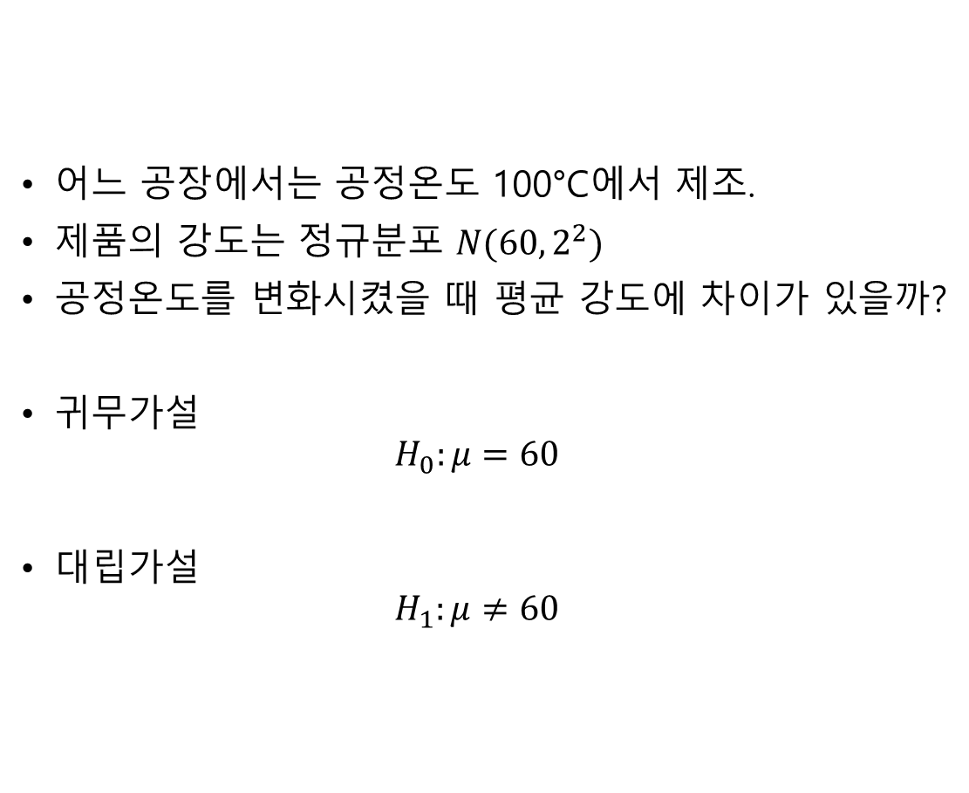
Example2 (예제7-3)
어느 공장에서는 공정온도 100°C에서 제조.
제품의 강도는 정규분포 $N(60, 2^{2})$
공정온도를 변화시켰을 때 평균 강도에 차이가 있을까?
귀무가설 $H_{0}:μ=60$
대립가설 $H_{1}:μ≠60$

Slide 9

Example3
담배 회사
기존 담배의 타르 함량은 4.1mg
새로 개발한 담배 36개의 타르 함량 평균은 3.641
새로 개발한 담배의 평균 타르 함량은 평균 4.1mg 이하라고 주장
귀무가설 $H_{0}:μ=4.1$
대립가설 $H_{1}:μ<4.1$

Slide 10

Example4
A 제약회사
드링크제의 용량 95mL.
정기적으로 10개를 조사. 평균 용량이 95mL를 벗어나면 생산 공정 중단
10개 조사. 평균 98.93, 표준편차 5.99
생산 공정에 이상이 있다고 할 수 있나?
귀무가설 $H_{0}:μ=95$
대립가설 $H_{1}:μ≠95$

Slide 11

Example5
A 대학교 흡연자 비율
조사한 92명 중 28명이 흡연자
흡연자의 비율이 25% 이상이라고 할 수 있나?
귀무가설 $H_{0}:p=0.25$
대립가설 $H_{1}:p>0.25$

Slide 12

Example6
어떤 화장품 제조회사의 시장점유율은 60%라고 주장
조사한 100명 중 50명이 이 회사 제품 사용
이 회사의 주장이 사실일까?
귀무가설 $H_{0}:p=0.6$
대립가설 $H_{1}:p≠0.6$

Slide 13

Example7
지역에 따라 고등학생의 학력 차이 조사
서울 학생과 지방 학생 성적에 차이가 있을까?
귀무가설 $H_{0}:μ_{1}=μ_{2}$
대립가설 $H_{1}:μ_{1}≠μ_{2}$

Slide 14
가설 검정의 원리
반드시 귀무가설과 대립가설 필요
귀무가설이 참이라고 가정
귀무가설이 참일 때 표본의 값이 나타날 가능성(확률) 계산
채택역
신뢰도(95% 또는 99%) 내의 값이면 귀무가설 고수
기각역
유의수준(5% 또는 1%) 내의 확률로 관측될 수 있는 값이면 귀무가설 기각

Slide 15

통계적 가설 설정의 예
평소 볼링 평균 점수가 120점인 학생이 자신의 실력이 늘었다고 주장
가설
$H_{0}:μ=120$ vs $H_{1}:μ>120$

Slide 16

통계적 가설 검정이란?
귀무가설을 기각할 수 있는 규칙(rule)을 찾는 것
Reject $H_{0}$ if _______________________

Slide 17
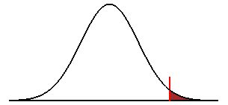

기각역과 임계값
예: 가설 $H_{0}:μ=120$ vs $H_{1}:μ>120$
임계값: 기각역과 채택역의 경계
대립가설이 120보다 큰 값이므로 기각역은 120보다 큰 쪽에서만
H0가 참일때
채택역
기각역
120
임계값

Slide 18

기각역과 임계값
귀무가설이 참이라는 가정, 즉 모평균이 120일 때 관측가능한 값이면 귀무가설이 참인 것으로 간주
아래 그림의 기각역 부분에서 표본평균의 값이 관측되면 귀무가설을 기각 즉, REJECT H0 if $\overline{X}> 임$계값
H0가 참일때
채택역
기각역
120
임계값

Slide 19
임계값은 평균과 표준편차에 따라 변함
H0가 참일때
채택역
기각역
120
임계값
H0가 참일때
채택역
기각역
50
임계값

Slide 20

검정통계량의 표준화
표준화
0.05
N(0,1)
0.05
0.95
0.95
임계값=1.645
임계값=c
검정통계량
Reject H0 if $$Z_{0}>1.645$$

Slide 21

가설검정 – 모표준편차를 알거나 대표본일 때
가설
$H_{0}:μ=120$ vs $H_{1}:μ>120$
유의수준 5%일 때
Reject H0 if $z_{0}=\frac{\overline{X}−120}{\frac{σ}{\sqrt{n}} }>1.645$
N(0,1)
0.95
1.645

Slide 22

가설검정 – 모표준편차를 모르고 소표본일 때, t 분포 사용
가설
$H_{0}:μ=120$ vs $H_{1}:μ>120$
유의수준 5%일 때
Reject H0 if $z_{0}=\frac{\overline{X}−120}{\frac{s}{\sqrt{n}} }>t_{n−1}\left(α\right)$
t 분포
0.95
???

Slide 23
가설 검정의 오류
 | H0 참 | H0 거짓
Reject H0 | 제1종오류 | 옳은 결정
Accept H0 | 옳은 결정 | 제2종오류
유의수준 = P(제1종 오류)
= P(Reject H0 | H0)

Slide 24
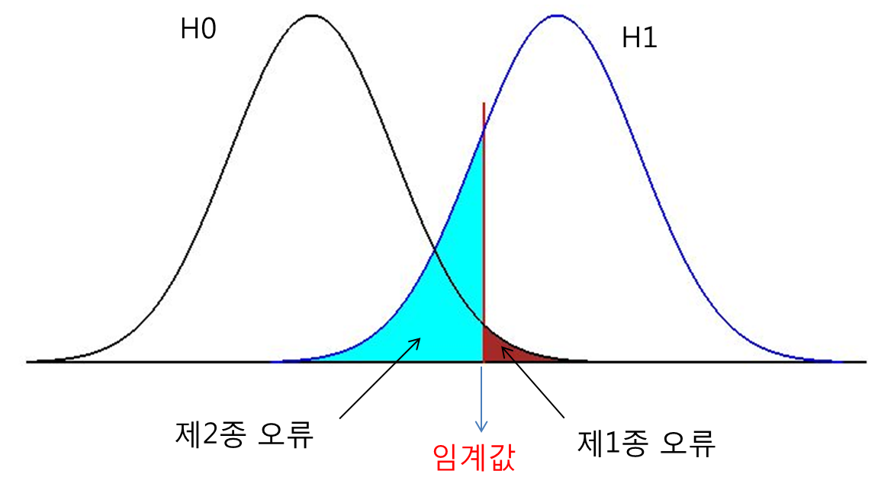
제1종오류와 제2종오류
가설 $H_{0}:μ=120$ vs $H_{1}:μ>120$

Slide 25
기본 용어
유의수준
검정통계량
제1종오류를 범할 확률의 최대 허용 한계를 유의수준(significance level)이라하고 보통 α로 나타낸다.
유의수준으로 많이 사용하는 값은 0.05를 가장 많이 사용하고 때에 따라서 0.01 또는 0.10도 사용
귀무가설의 기각 여부를 결정하기 위하여 계산하는 통계량
기각역(rejection region)
귀무가설을 기각하는 영역

Slide 26

기각역의 방향(한쪽 검정)
가설 $H_{0}:μ=120$ vs $H_{1}:μ>120$
임계값: 기각역과 채택역의 경계
대립가설이 120보다 큰 값이므로 기각역은 120보다 큰 쪽에서만
H0가 참일때
채택역
기각역
120
임계값

Slide 27

기각역의 방향(한쪽 검정)
새로 개발한 담배의 평균 타르 함량은 평균 4.1mg 이하라고 주장
가설 $H_{0}:μ=4.1$ vs $H_{1}:μ<4.1$
기각역은 왼쪽에 나타남
H0가 참일때
채택역
기각역
4.1
임계값

Slide 28
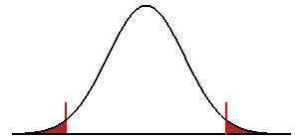

기각역의 방향(양쪽 검정)
드링크제의 용량 95mL.
생산 공정에 이상이 있다고 할 수 있나?
가설 $H_{0}:μ=95$ vs $H_{1}:μ≠95$
기각역은 양쪽에 나타남
H0가 참일때
채택역
기각역
95
임계값
임계값

Slide 29
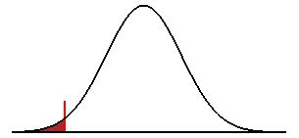
모평균에 대한 가설의 종류와 기각역
가설의 종류 | 기각역 | 구분
 |  | 한쪽검정
 |  | 양쪽검정

Slide 30
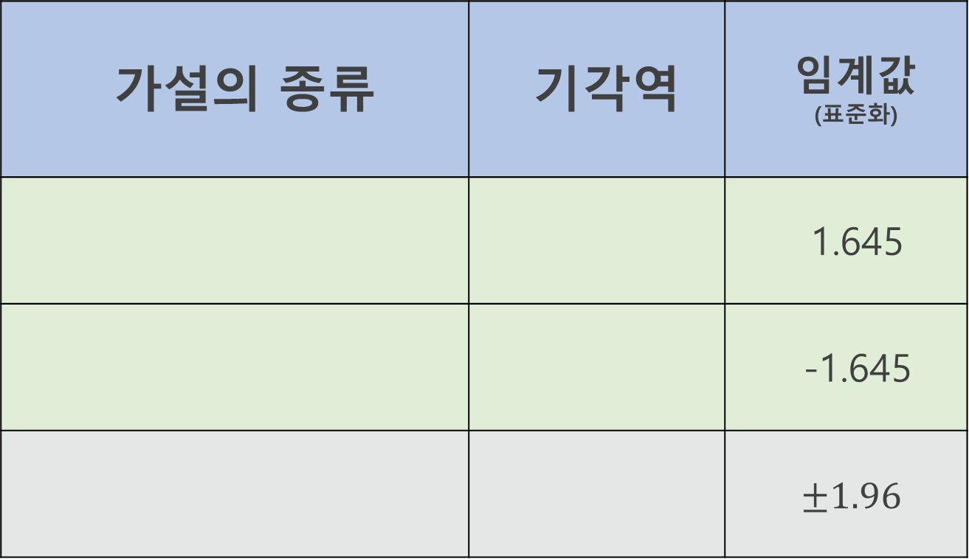
유의수준 5%일 때 임계값 (모표준편차를 알때)
가설의 종류 | 기각역 | 임계값 (표준화)
 |  | 1.645
 |  | -1.645
 |  | $$±1.96$$

Slide 31
2. 가설검정의 순서
가설 설정 – 귀무가설과 대립가설 설정
검정통계량의 분포 결정
유의수준과 임계값 결정 – 보통의 경우 0.05
검정통계량의 값 계산 및 기각역 결정
결과 해석 귀무가설을 기각하는 경우 통계적으로 유의하다(significant)라고 표현한다.

Slide 32
Example 7-1
휴대폰 배터리 수명시간은 평균 120시간, 표준편차 30시간. $$μ_{0}=120, σ=30$$
휴대폰 배터리 수명시간은 평균 120시간, 표준편차 30시간. 𝜇_0=120, 𝜎=30
새로운 제품 100개의 평균 124시간 $$\overline{X}=124$$
새로운 제품 100개의 평균 124시간 𝑋 ̅=124
수명시간이 늘었다고 할 수 있을까?

Slide 33
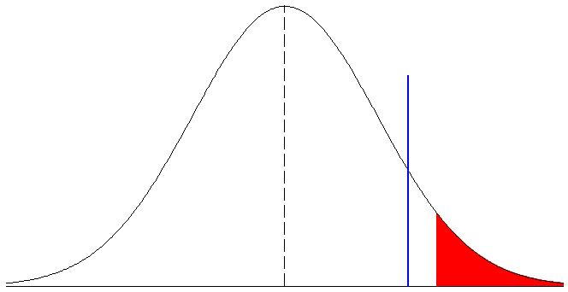

Example7-1(계속)
가설설정 $H_{0}:μ=120$ vs $H_{1}:μ>120$
검정통계량과 그 분포 $Z_{0}= \frac{\overline{X}−μ_{0}}{σ/\sqrt{n}}∼N(0, 1)$
유의수준 = 0.05, 임계값 = 1.645
검정통계량의 값: $Z_{0}= \frac{124−120}{30/\sqrt{100}}=\frac{4}{3}=1.33$ 기각역 : Reject if ${1.33=Z}_{0}>1.645.$
결과해석 ${1.33=Z}_{0}<1.645$이므로 귀무가설을 기각하지 못함. 즉, 새로운 방법의 배터리는 수명이 연장되었다고 볼 수 없다.
1.33
0.05
1.645

Slide 34
Example7-2
새로 개발한 담배의 타르 함유량이 4.1mg 이하라고 주장
새로운 제품 36개의 평균 3.641mg, 표준편차 0.871mg $\overline{X}=3.641$, $s=0.871$
새로운 제품 36개의 평균 3.641mg, 표준편차 0.871mg 𝑋 ̅=3.641, s=0.871
주장이 사실일까?

Slide 35
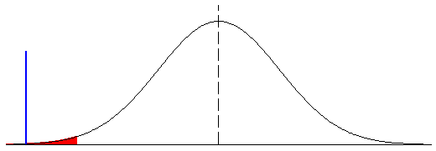

Example7-2(계속)
가설설정 $H_{0}:μ=4.1$ vs $H_{1}:μ<4.1$
검정통계량과 그 분포: n이 30 이상이므로 대표본 $Z_{0}= \frac{\overline{X}−μ_{0}}{s/\sqrt{n}}∼N(0, 1)$
유의수준 = 0.01, 임계값 = -2.33
검정통계량의 값: $Z_{0}= \frac{3.641−4.1}{0.871/\sqrt{36}}=−3.162$ 기각역 : Reject if $−3.162<−z_{0.01}=−2.33$
결과해석 $−3.162<−2.33$이므로 귀무가설을 기각. 즉, 새로운 제품의 타르함양은 4.1mg 이하라고 할 수 있다. 통계적으로 유의하다.
-3.162
0.01
-2.33

Slide 36
Example7-3
A 제약회사
드링크제의 용량 95mL.
10개 조사.
평균 98.3, 표준편차 5.99
$\overline{X}=98.3$, $s=5.99$
10개 조사.
평균 98.3, 표준편차 5.99
𝑋 ̅=98.3, s=5.99
생산 공정에 이상이 있다고 할 수 있나?

Slide 37
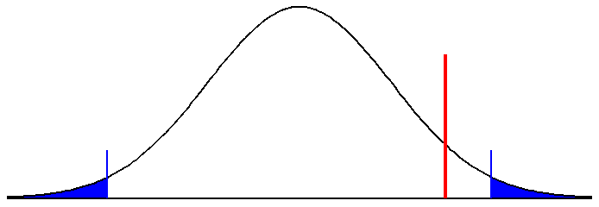


Example7-3(계속)
$$t_{0}=1.742$$
가설설정 $H_{0}:μ=95$ vs $H_{1}:μ≠95$
검정통계량과 그 분포: n이 10으로 작으므로 $t_{0}= \frac{\overline{X}−μ_{0}}{s/\sqrt{n}}∼t(9)$
유의수준 = 0.05, 임계값 = 2.262
검정통계량의 값: $t_{0}= \frac{98.3−95}{5.99/\sqrt{10}}=1.742$ 기각역 : Reject if $|1.742|>t_{0.025}(9)=2.262$
결과해석 $1.742< 2.262$이므로 귀무가설을 기각하지 않는다. 공정에 이상이 있다고 할 수 없다 통계적으로 유의하지 않다.
-2.262
2.262

Slide 38
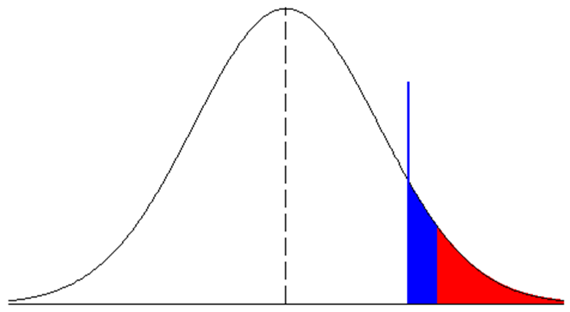
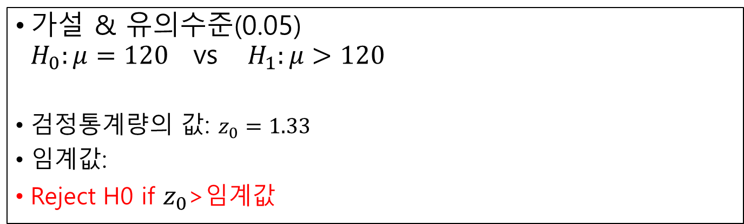
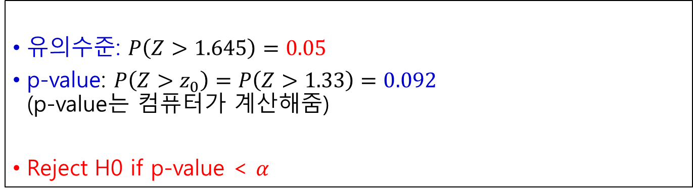
p-value를 이용한 가설검정(Example7-1)
가설 & 유의수준(0.05) $H_{0}:μ=120$ vs $H_{1}:μ>120$
검정통계량의 값: $z_{0}=1.33$
임계값: 1.645
Reject H0 if $z_{0}$>임계값
1.33
0.05
임계값
1.645
유의수준: $P\left(Z>1.645\right)=0.05$
p-value: $P\left(Z>z_{0}\right)=P\left(Z>1.33\right)=0.092$ (p-value는 컴퓨터가 계산해줌)
Reject H0 if p-value < $α$

Slide 39
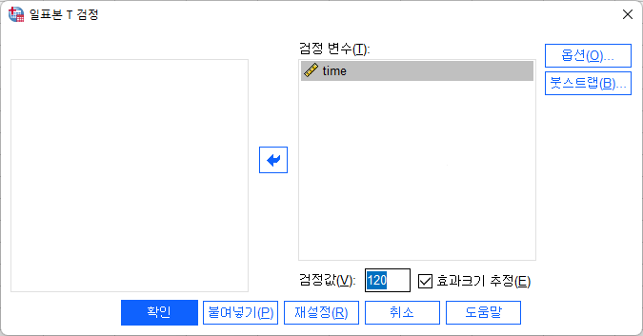
Example7-1

Slide 40
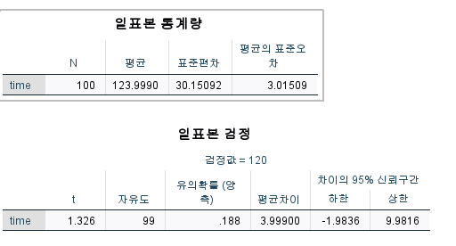
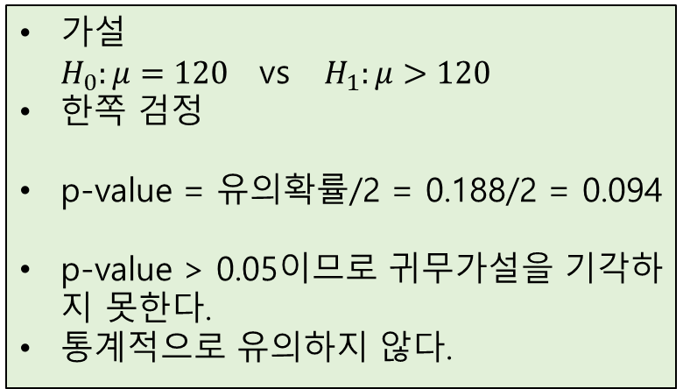
Example7-1 (결과)
휴대폰 배터리 수명시간은 평균 120시간, 표준편차 30시간.
수명시간이 늘었다고 할 수 있을까?
가설 $H_{0}:μ=120$ vs $H_{1}:μ>120$
한쪽 검정
p-value = 유의확률/2 = 0.188/2 = 0.094
p-value > 0.05이므로 귀무가설을 기각하지 못한다.
통계적으로 유의하지 않다.

Slide 41
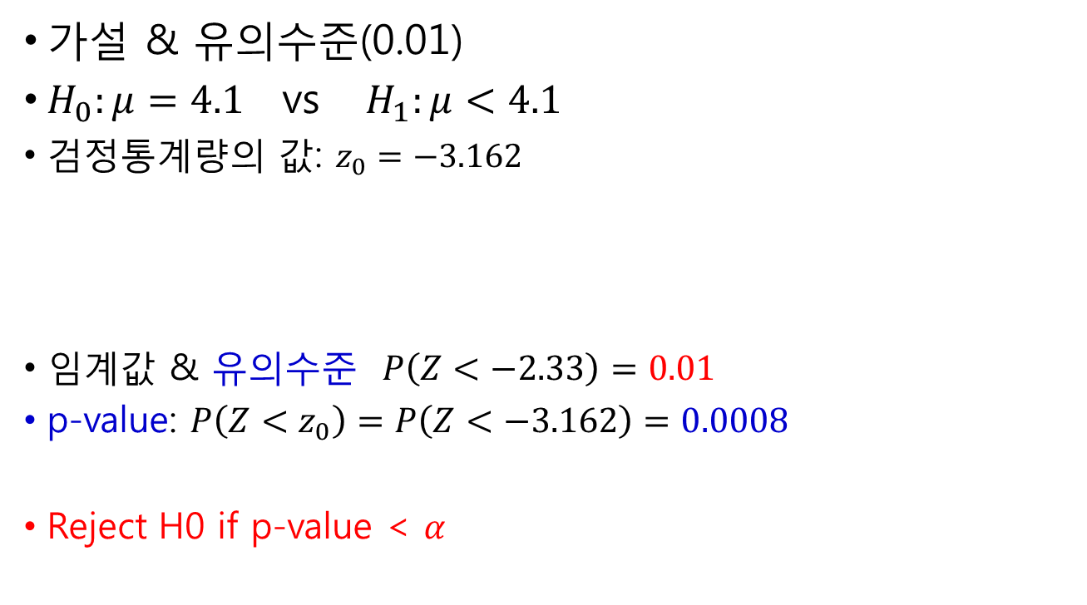
p-value(Exampl7-2)
-3.162
가설 & 유의수준(0.01)
$H_{0}:μ=4.1$ vs $H_{1}:μ<4.1$
검정통계량의 값: $z_{0}=−3.162$
임계값 & 유의수준 $P\left(Z<−2.33\right)=0.01$
p-value: $P\left(Z<z_{0}\right)=P\left(Z<−3.162\right)=0.0008$
Reject H0 if p-value < $α$
0.01
-2.33

Slide 42
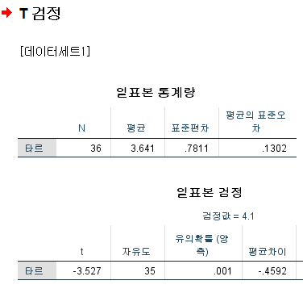
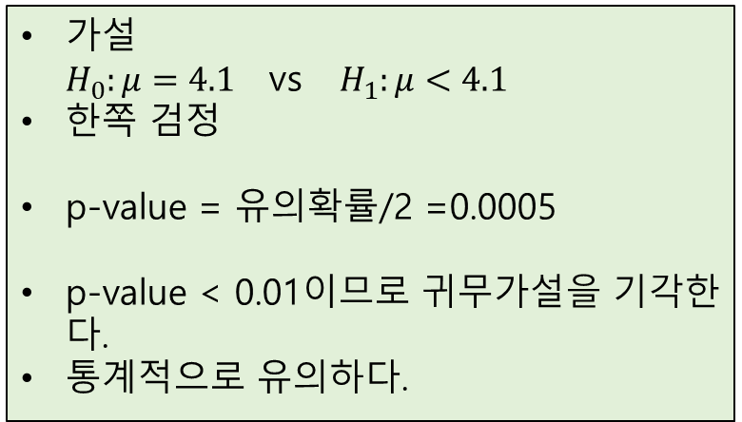
Example7-2 (결과)
새로 개발한 담배의 타르 함유량이 4.1mg 이하라고 주장
유의수준 1%로 검정하시오.
가설 $H_{0}:μ=4.1$ vs $H_{1}:μ<4.1$
한쪽 검정
p-value = 유의확률/2 =0.0005
p-value < 0.01이므로 귀무가설을 기각한다.
통계적으로 유의하다.

Slide 43
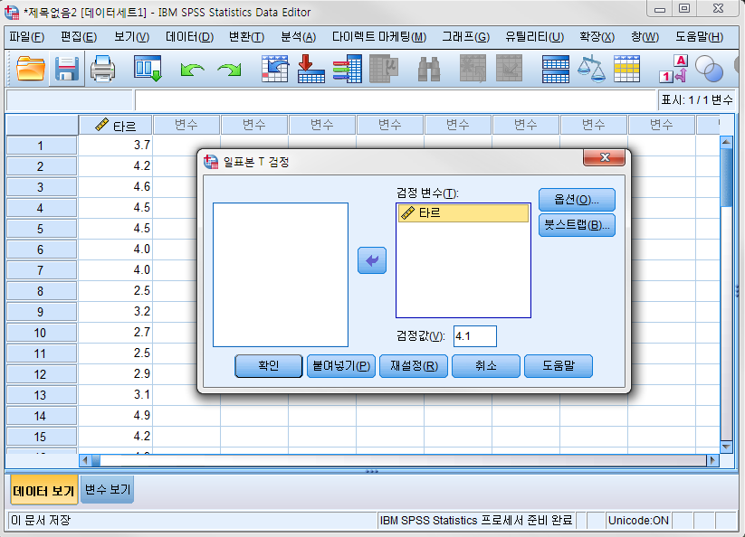
Example7-2

Slide 44
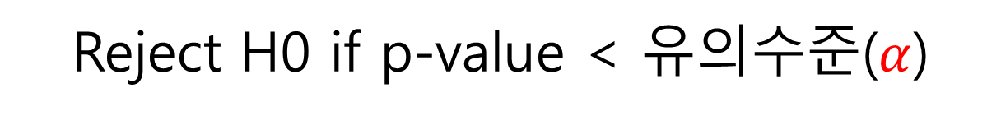
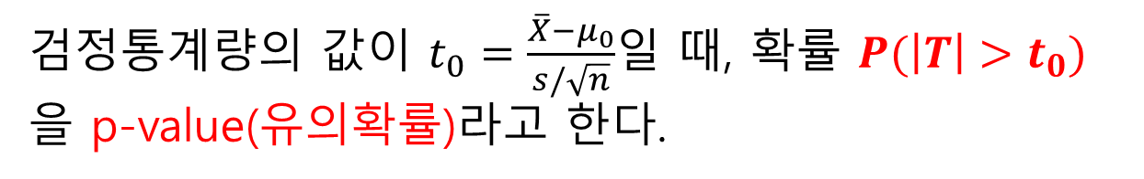


p-value를 이용한 가설검정
검정통계량의 값이 $t_{0}=\frac{\overline{X}−μ_{0}}{s/\sqrt{n}}$일 때, 확률 $P(\left|T\right|>t_{0})$
을 p-value(유의확률)라고 한다.
$${− t}_{0}$$
임계값
$$t_{0}$$
Reject H0 if p-value < 유의수준($α$)

Slide 45
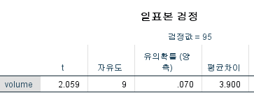
P-value를 이용한 의사결정
일반적으로 통계패키지에서는 아래 그림과 같이 유의확률(양쪽)과 같이 주어진다.
한쪽검정: Reject H0 if 유의확률/2 < 유의수준
양쪽검정: Reject H0 if 유의확률 < 유의수준

Slide 46
p-value를 이용한 가설검정
p-value가 유의수준 보다 작으면
관측값이 기각역 안에 있다.
귀무가설을 기각한다.

Slide 47
모평균에 대한 가설검정 (모표준편차를 아는 경우, 대표본)
검정통계량
가설의 종류 | 기각역 | Reject H0 if
 |  | Reject H0 if
 |  | Reject H0 if
 |  | Reject H0 if

Slide 48
모평균에 대한 가설검정 (모표준편차를 모르는 경우, 소표본, 대표본)
검정통계량
가설의 종류 | 기각역 | Reject H0 if
 |  | Reject H0 if
 |  | Reject H0 if
 |  | Reject H0 if

Slide 49
모비율에 대한 가설검정
검정통계량
가설의 종류 | 기각역 | Reject H0 if
 |  | Reject H0 if
 |  | Reject H0 if
 |  | Reject H0 if

Slide 52
The End
Thank you!!!
Have a nice day!!!

